Slide 1
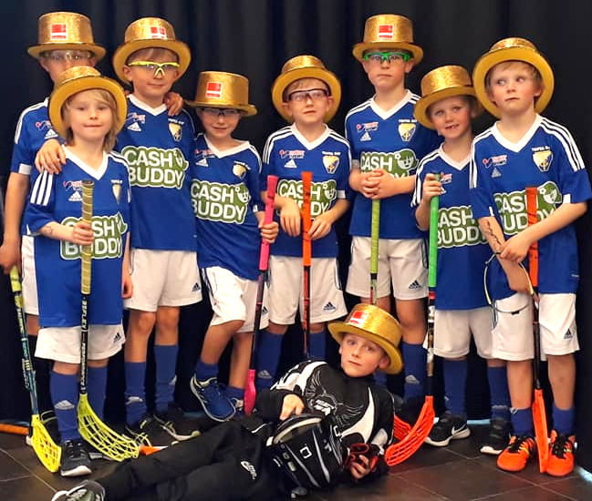
INNEBANDY i idrottshallen TRESTEGET i Trönninge
INGEN ANMÄLAN KRÄVS – LEKIS
STARTAR Lörd. 26 sept. kl.9-10 för barn födda 2014 eller 2015. Viktigt att ta med en klubba och skyddsglasögon.
ANMÄLAN KRÄVS – JUNIORER
Innebandyn för juniorer kommer börja inom kort och vill du prova på eller har du spelat och vill ansluta dig till TOFTA GIF så går du in på vår hemsida https://toftagif.sportadmin.se/sida/?ID=300162
och kontakta våra lagledare som hjälper dig vidare.
Alla är välkomna hälsningar Innebandysektionen

